Slide 1
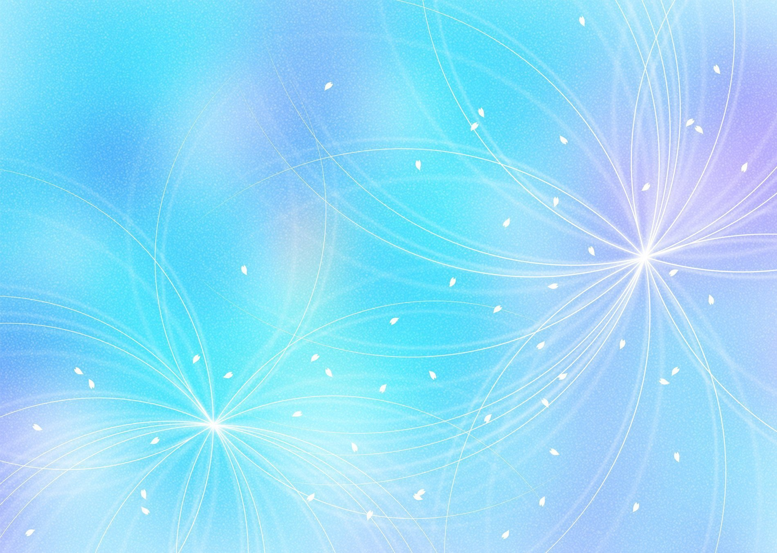
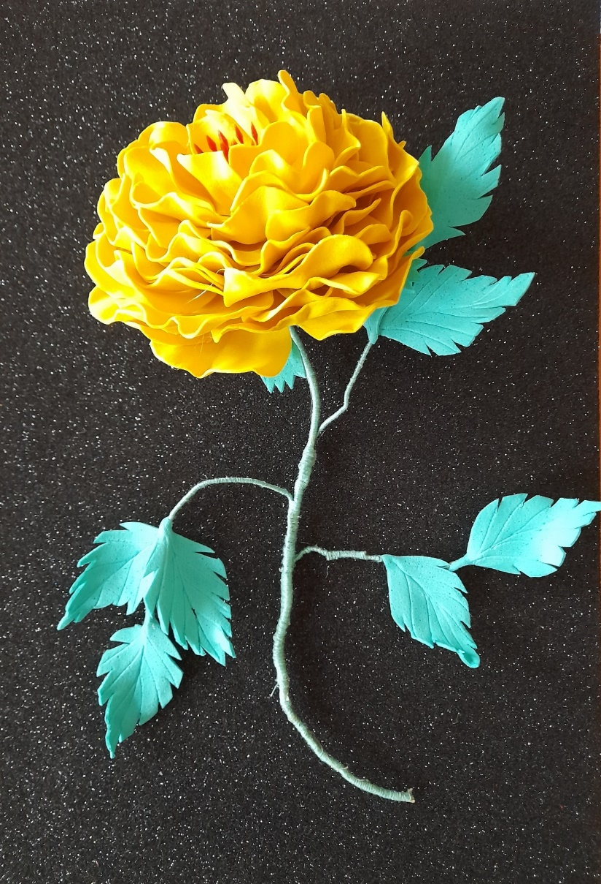
Мастер – класс
«Роза из фоамирана»
Автор: Груздева Наталья
Алексеевна
педагог дополнительного образования
МБУ ДО «ЦДО» Чаплыгинского муниципального района Липецкой области

Slide 2
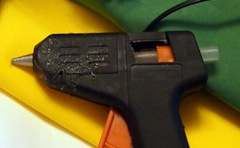
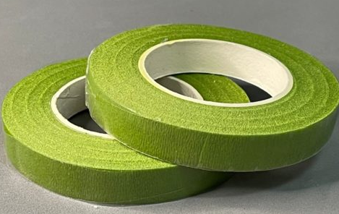
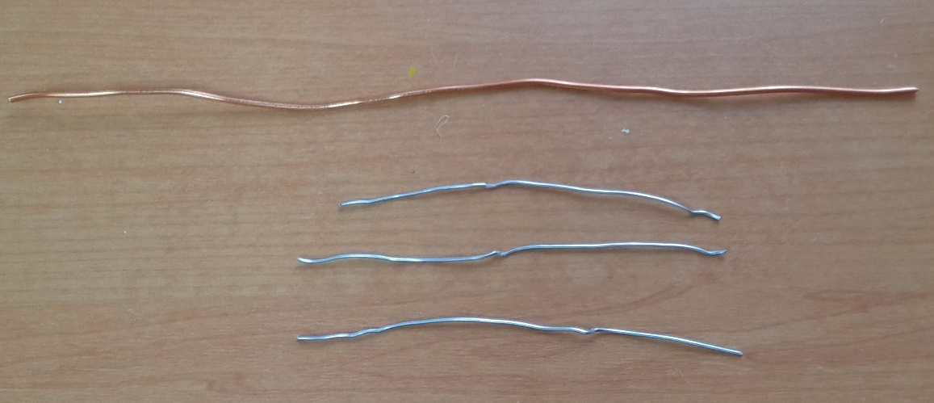
Вам понадобится: фоамиран желтого и зелёного цвета, шаблон лепестков и листьев, ножницы, клеевой пистолет, нить зелёного цвета для обмотки проволоки (можно использовать мулине для вышивки или тейп ленту), проволока.

Slide 3
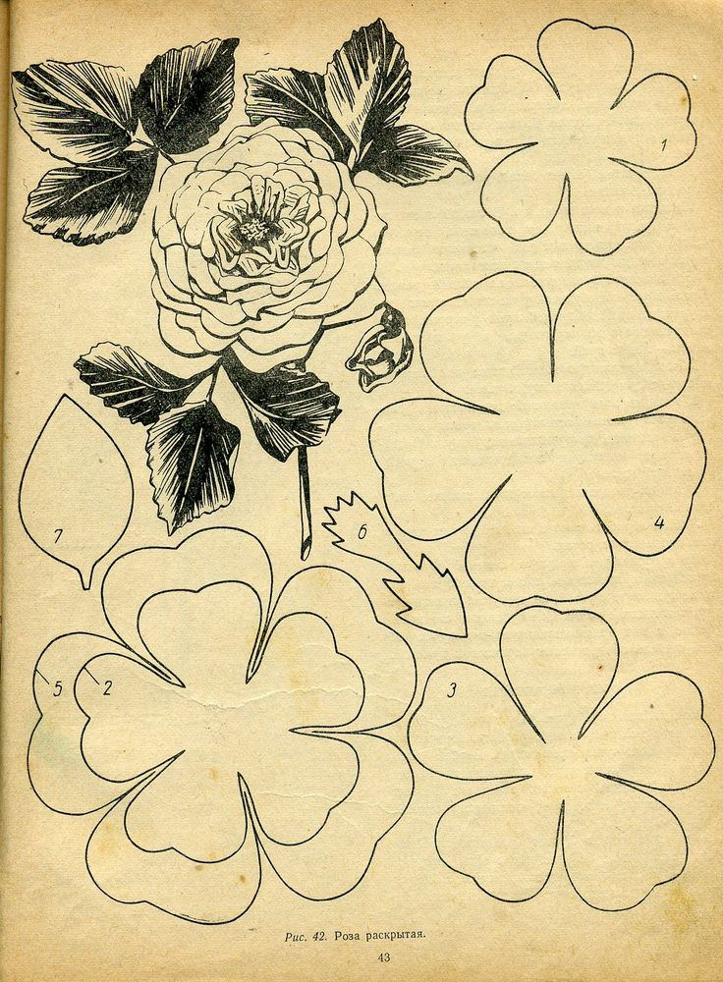
Для изготовления данной розы из фоамирана, нам необходимо вырезать шаблоны лепестков и листьев из бумаги.
Дальше нужно обвести их на фоамиране в необходимом количестве, которое указано на каждом шаблоне.
Обводить шаблон нужно зубочисткой или любой острой палочкой, поскольку от карандаша и ручки остаются не красивые следы.

Slide 4
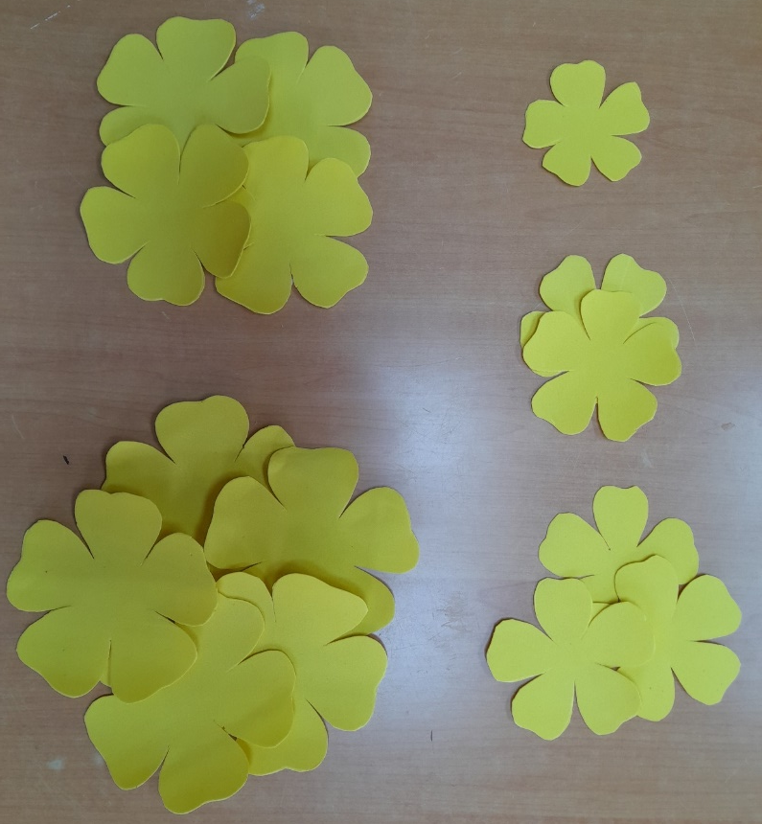
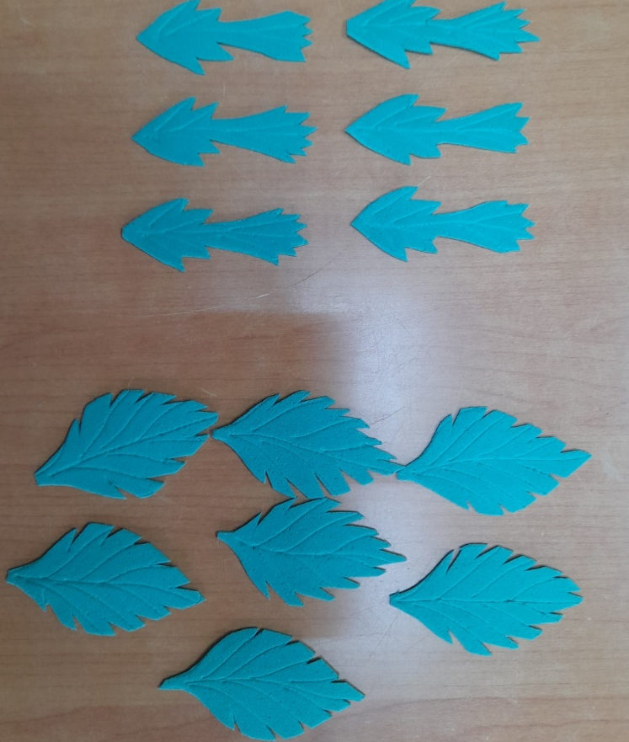
Вырезаем элементы розы из фоамирана, согласно шаблону, в том количестве, которое указано на бумажной выкройке. Листья веточки слегка надрезаем, рисуем прожилки листа и чашелистиков.

Slide 5
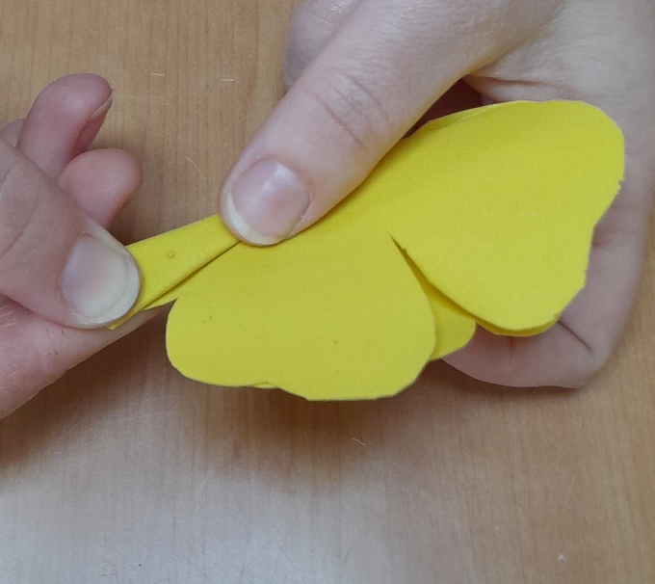
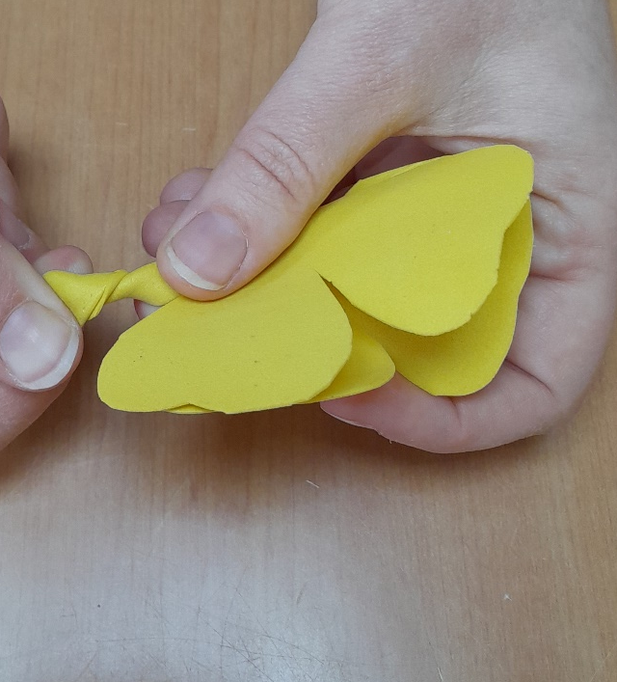
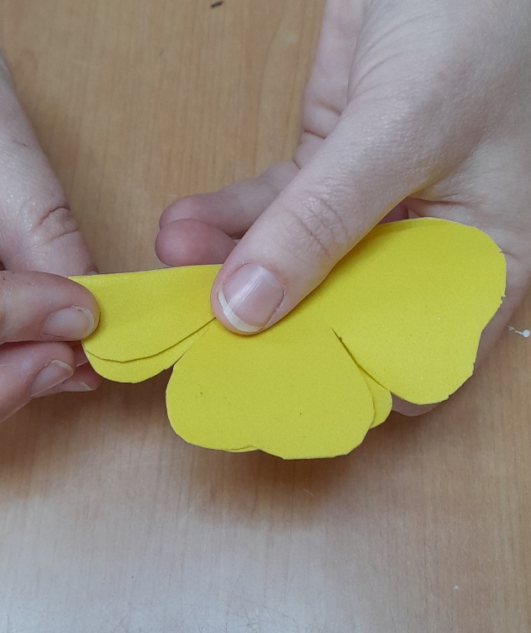
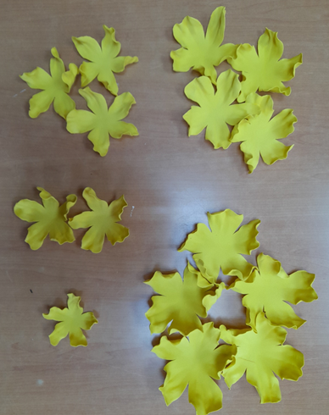
Прокручиваем каждый лепесток розы пальчиками, для придания нужной формы. Крутим не очень сильно, так как при прокручивании, фоамиран разогревается и становится мягким, принимает слегка волнистую форму. Главное не порвать лепесток.
Обрабатываем таким образом все лепестки розы.

Slide 6
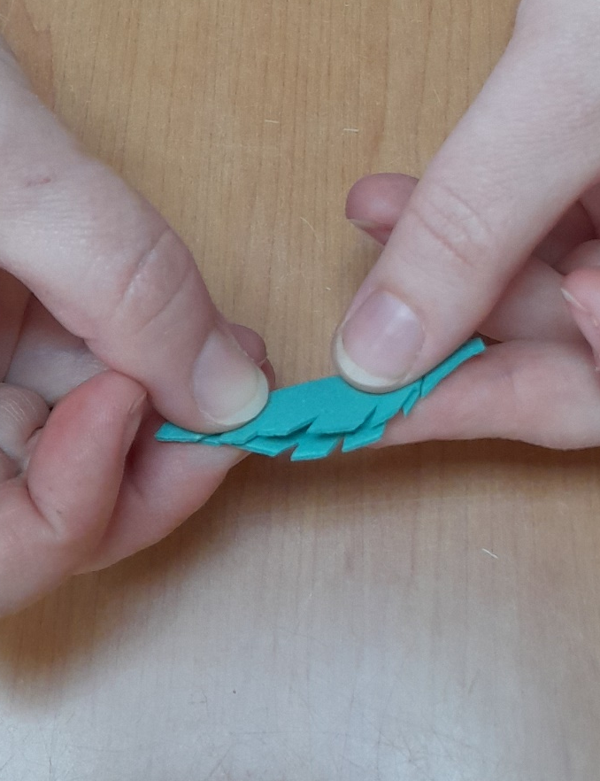
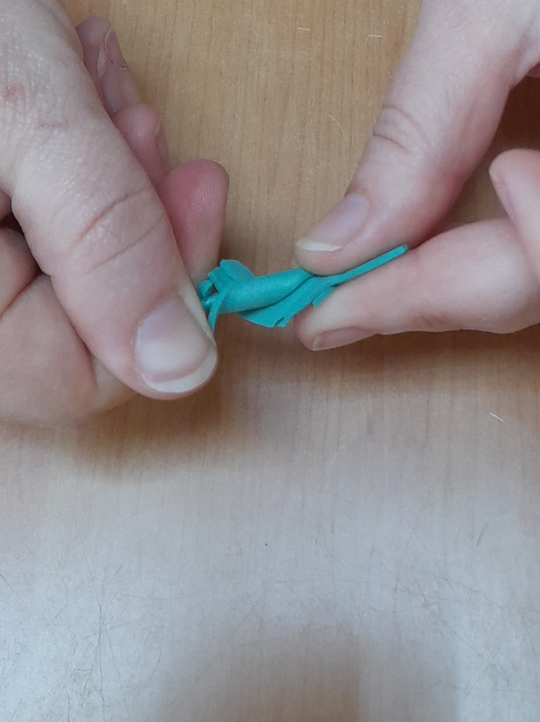
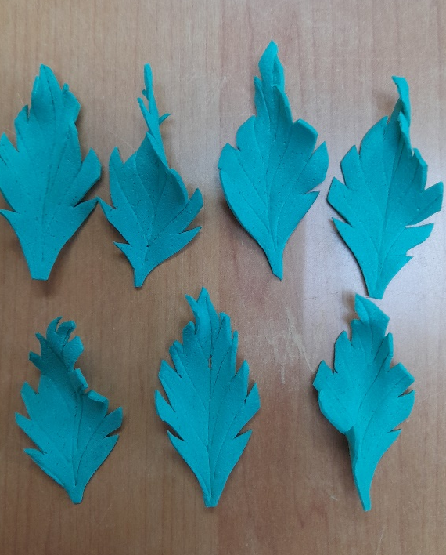
Аналогичным образом складываем листья веточки, прокручиваем пальцами и слегка потягиваем расправляя. Обрабатываем все заготовки листиков.

Slide 7
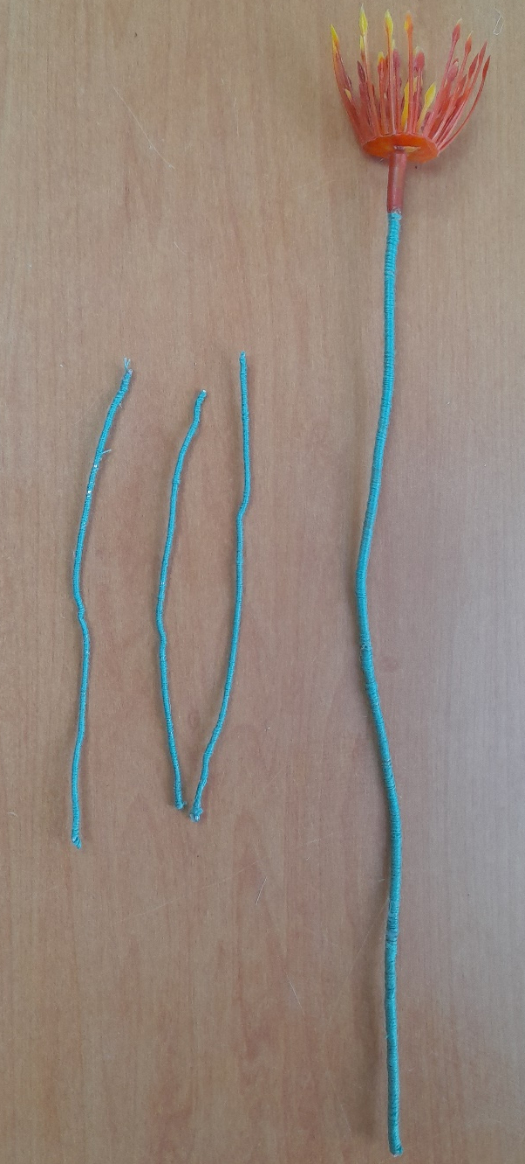
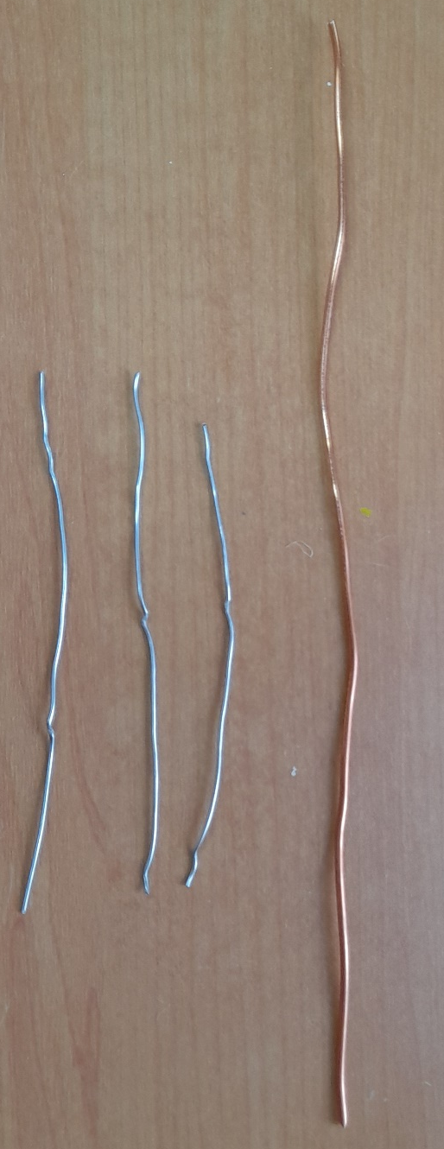
Для изготовления стволика и крепления листьев, нам понадобится проволока:
3 кусочка проволоки длиной 5-7 см для листьев
1 кусочек проволоки для стволика длиной 20-25 см. Проволоку обматываем зеленой нитью, на конце стволика приклеиваем заготовку от искусственных цветов или бусину в качестве середины цветка.

Slide 8
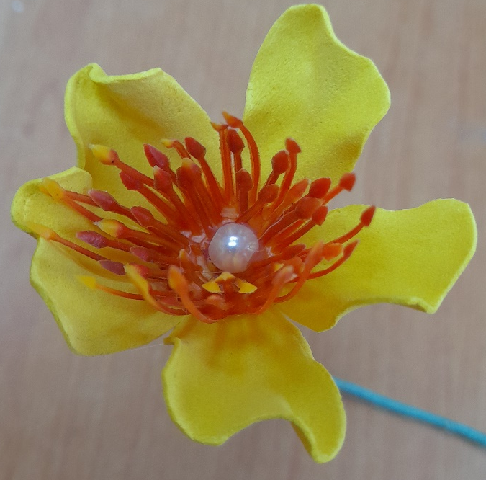
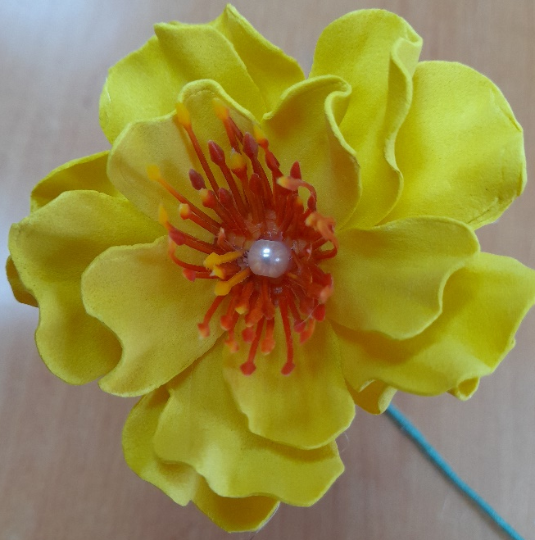
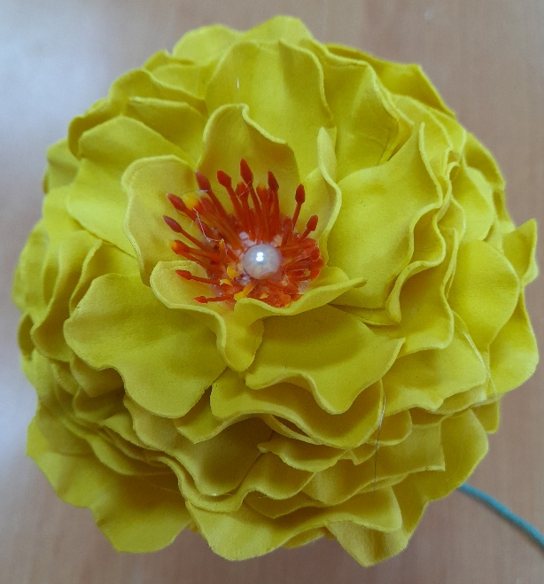
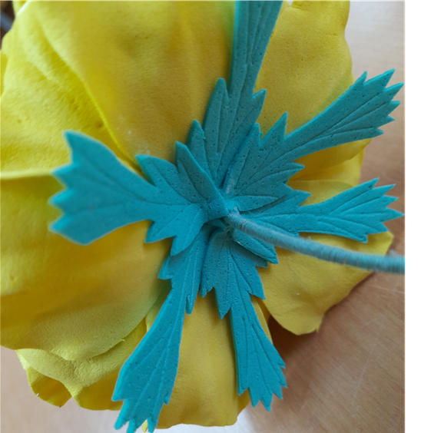
Начинаем собирать розу. Для начала прокалываем все заготовки лепестков в центре зубочисткой. Первым одеваем самый маленький шаблон, далее во возрастанию, чередуя так, чтобы лепестки смещались своим расположением один между двух других. Так продолжаем со всеми шаблонами.
Когда роза собрана, необходимо приклеить чашелистики цветка: сначала первые три, дальше, между ними, еще три.

Slide 9
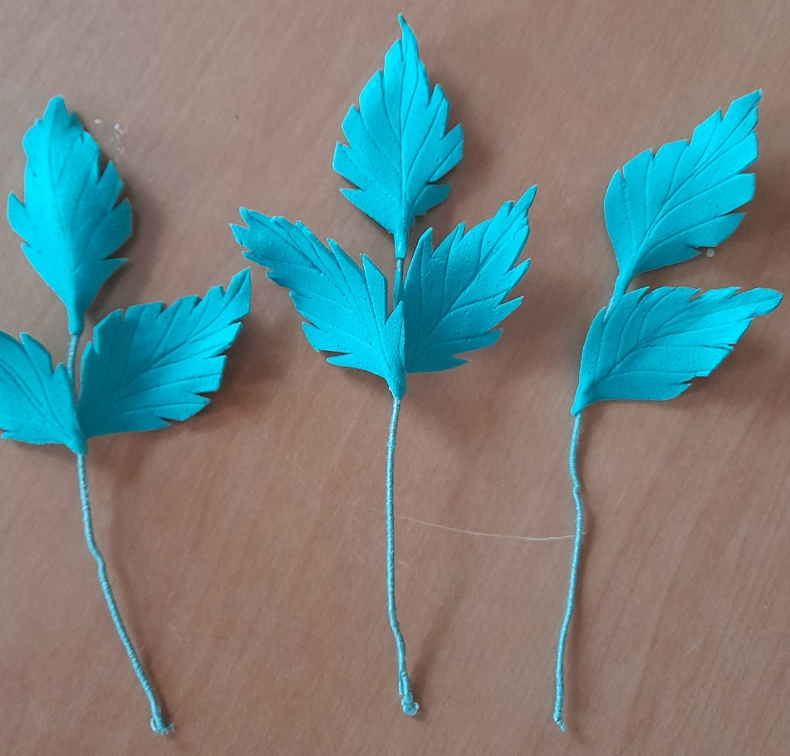
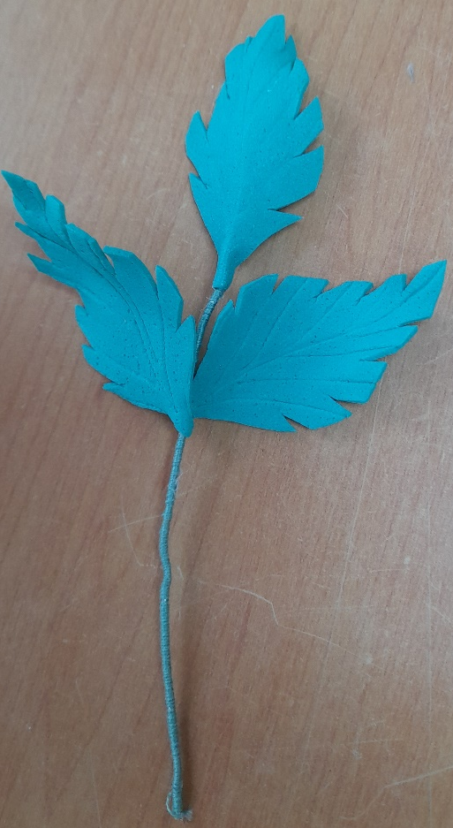
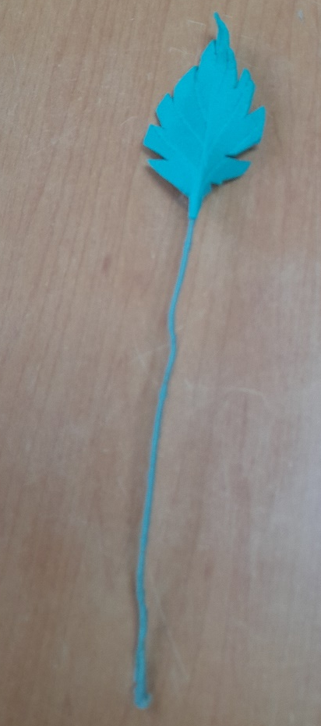
Начинаем работу с листьями.
На кончик проволоки приклеиваем центральный лист. Спускаемся чуть ниже и приклеиваем второй лист с разворотом в левую сторону, напротив него третий лист с разворотом в правую сторону. Таким образом изготавливаем три веточки.

Slide 10
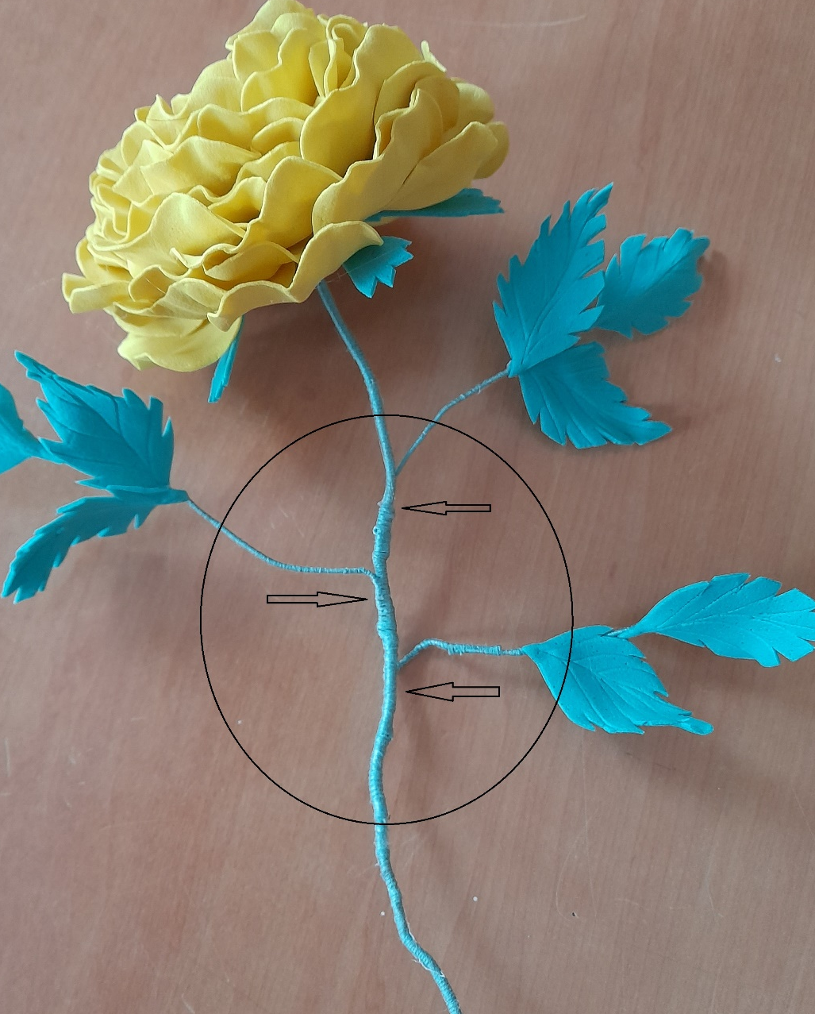
Приклеиваем веточки листьев к стеблю цветка, места склейки обматываем зеленой нитью.
Все… Наша роза готова. Ее можно поставить в вазу или оформить в рамку.

Slide 11
